Slide 1

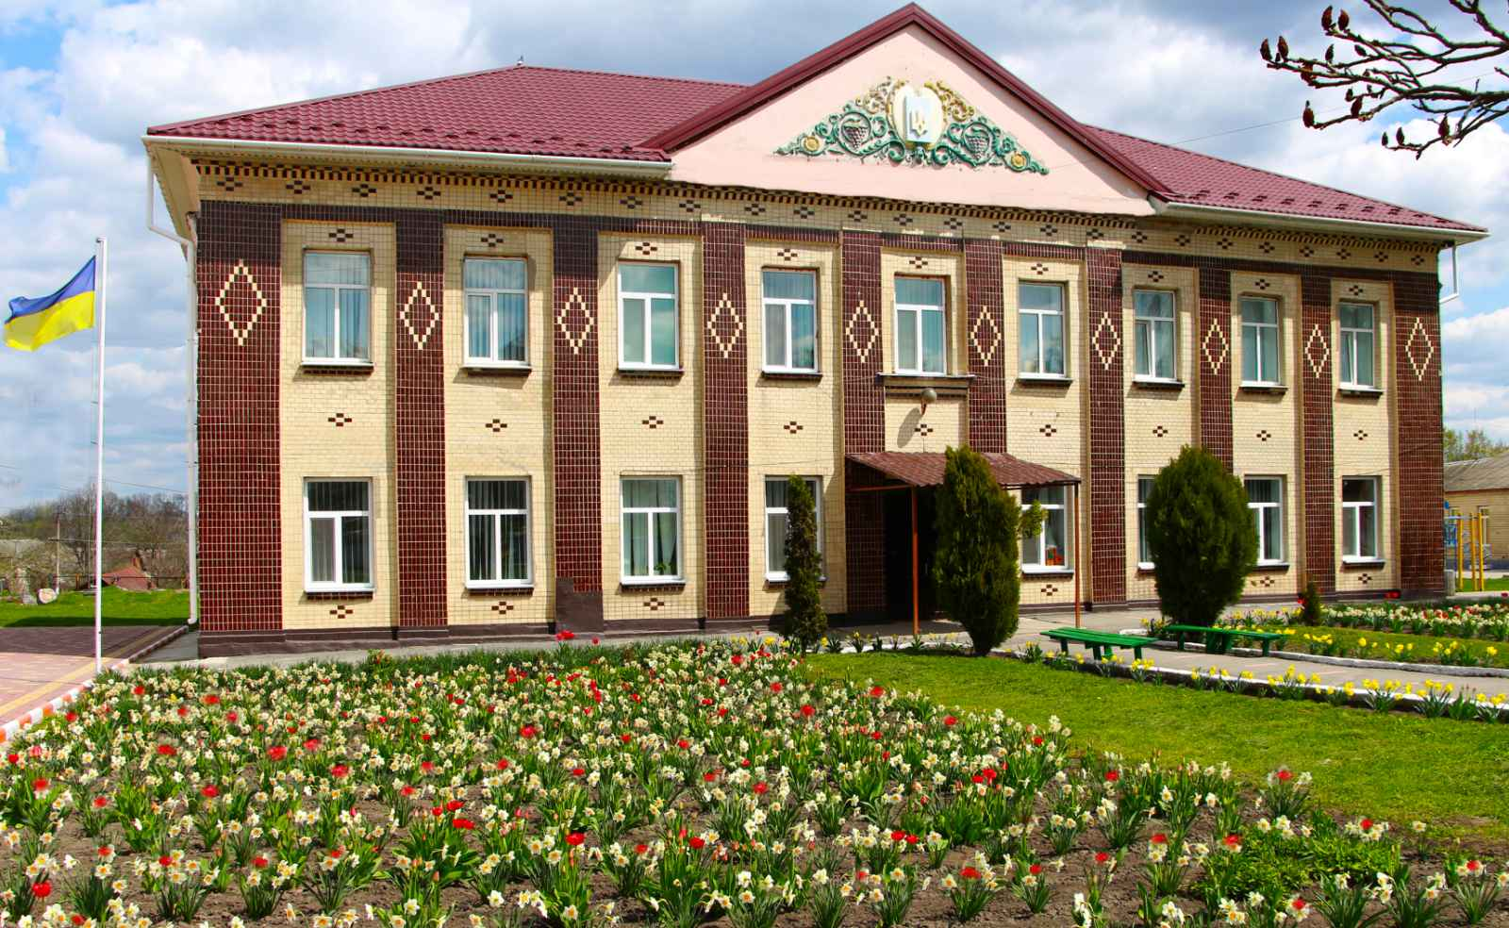
Павло ПАЛАМАРЧУК
директор
Звіт про діяльність директора
комунального закладу «Самгородоцька спеціальна школа» Вінницької обласної Ради
за 2025 рік

Slide 2
Мережа та контингент:
Рік | Всього дітей | 1-4 класи | 5-10 клас | 11-12 клас
2024 | 135 | 41 | 83 | 11
2025 | 124 | 33 | 79 | 12
Рік | Діти-сироти та діти позбавленні батьківського піклування |  | Діти з інвалідністю
2024 | Виховуються в сімейних формах – 9 | На повному державному утриманні – 0 | 14
2025 | Виховуються в сімейних формах – 4 | На повному державному утриманні – 0 | 11

Slide 3
Кадрова політика закладу
Педагогічне звання:
Вчитель-методист - 1
Старший учитель - 14
В тому числі:
1 соціальний педагог
1 практичний психолог
Медичний персонал:
Лікар-офтальмолог
Лікар-педіатр
Медсестра ортоптистка
Медсестра
Бухгалтерія:
1 головний бухгалтер + 2 бухгалтера
Обслуговуючий персонал – 25 працівників

Slide 4
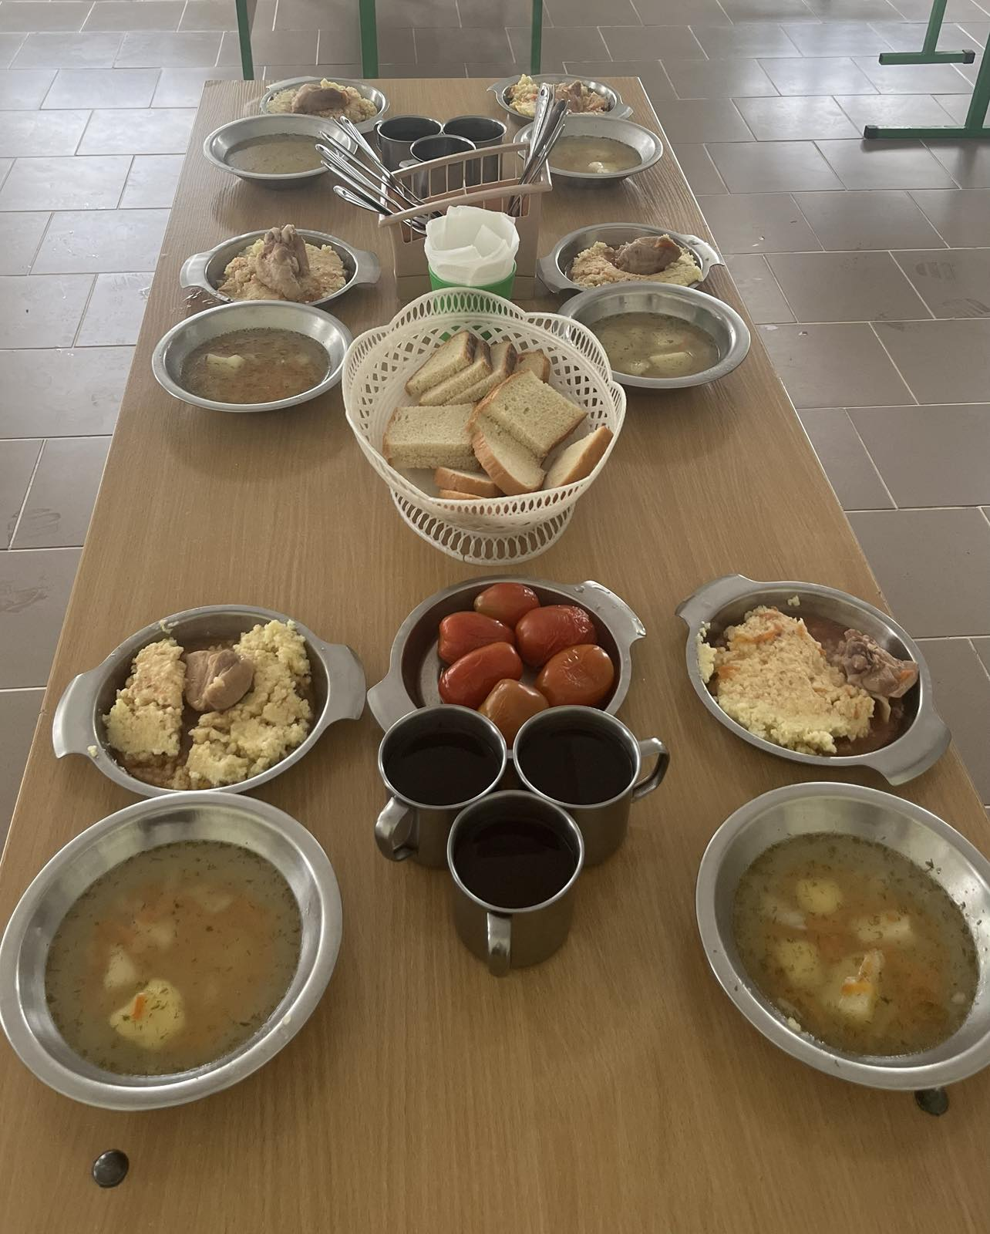
Фінансування
Кошторисом на 2025 рік було передбачено видатки в сумі 25 589 421 грн, з них профінансовано 25 512 574,36 грн, що становить 99.7%.
Завдяки роботі в електронній системі публічних закупівель PROZORRO зекономлено 121 441 грн.
Вартість харчування у 2025 році на одну дитину становила 189.32 грн. В закладі організовано 5-ти разове харчування здобувачів освіти.

Slide 5
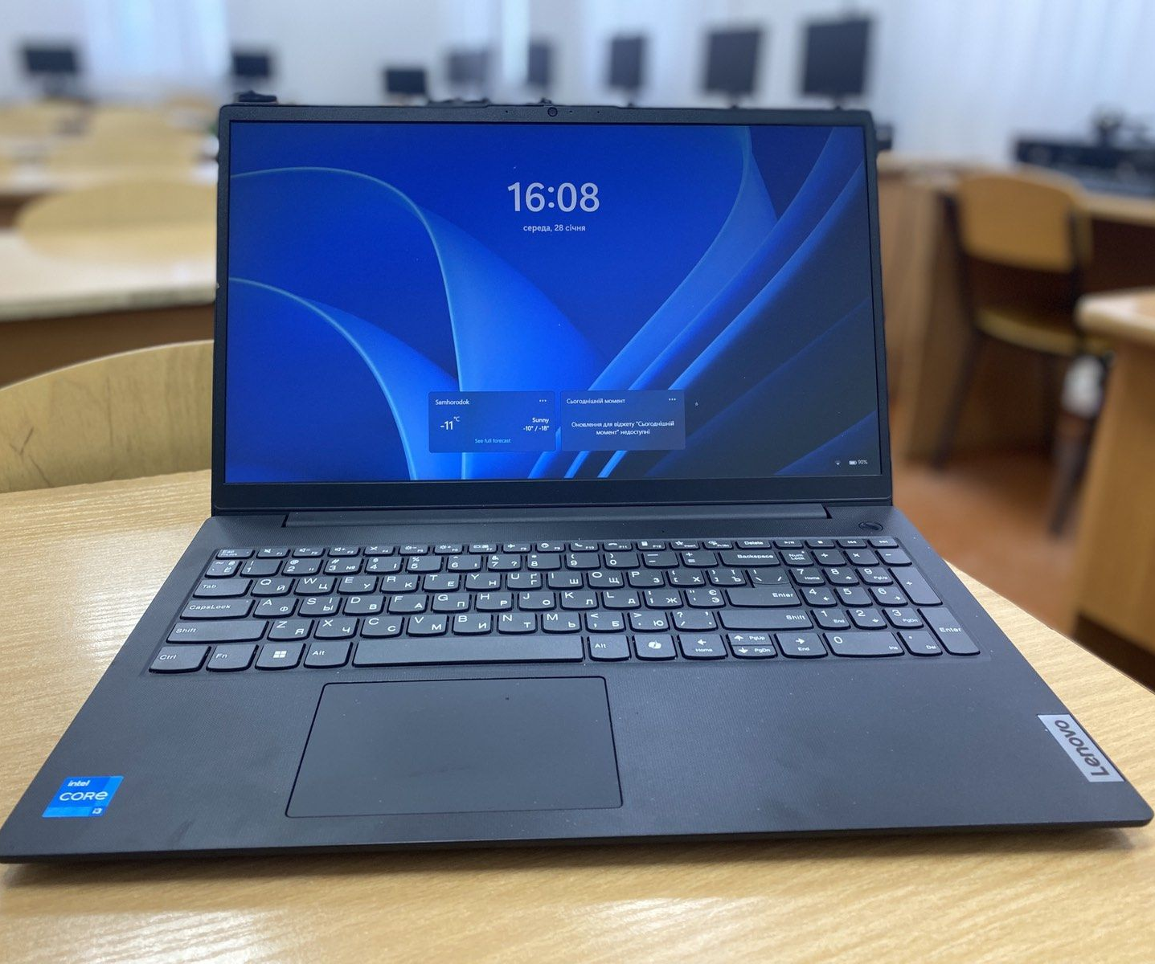
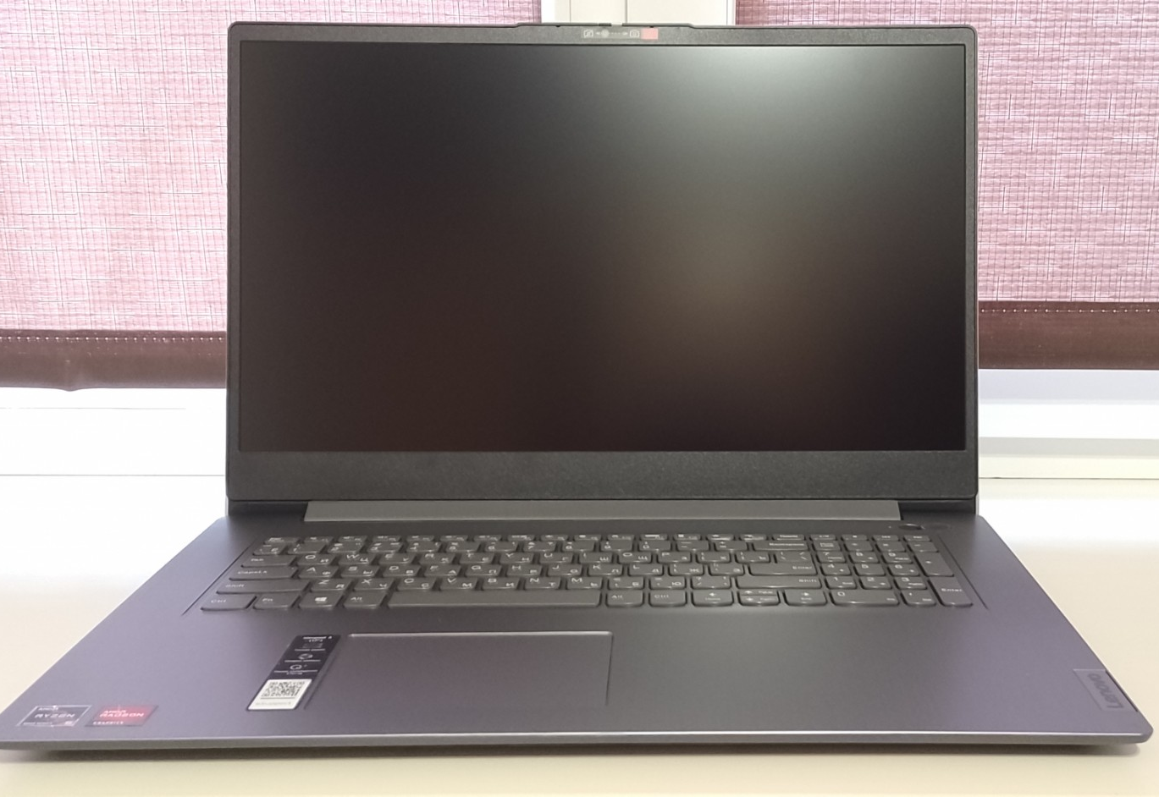
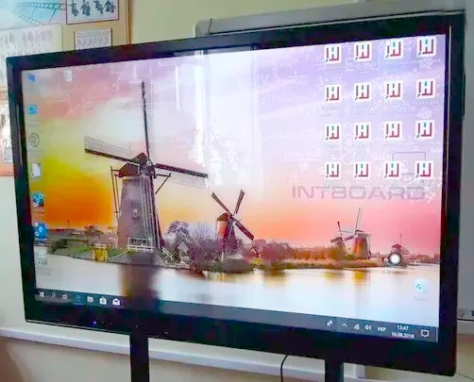
Придбання матеріалів для НУШ становить 232 146 грн
Придбано для кабінетів природничо-математичного циклу ноутбуки
та інтерактивну панель.

Slide 6
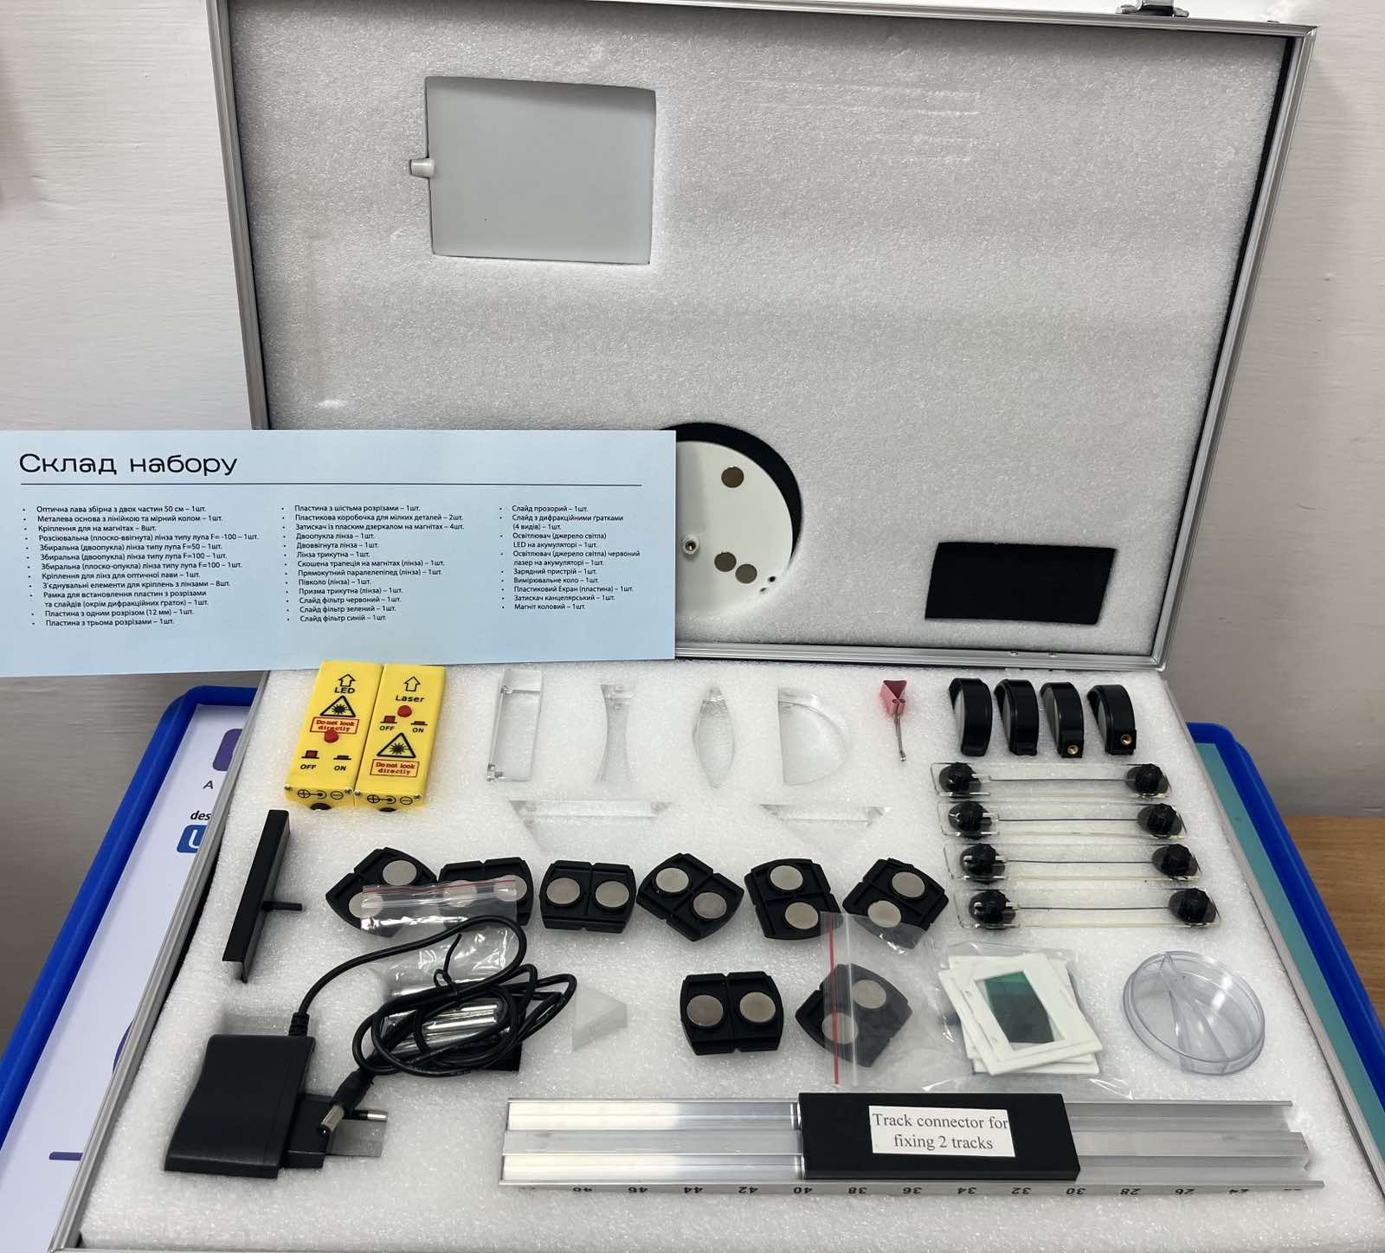
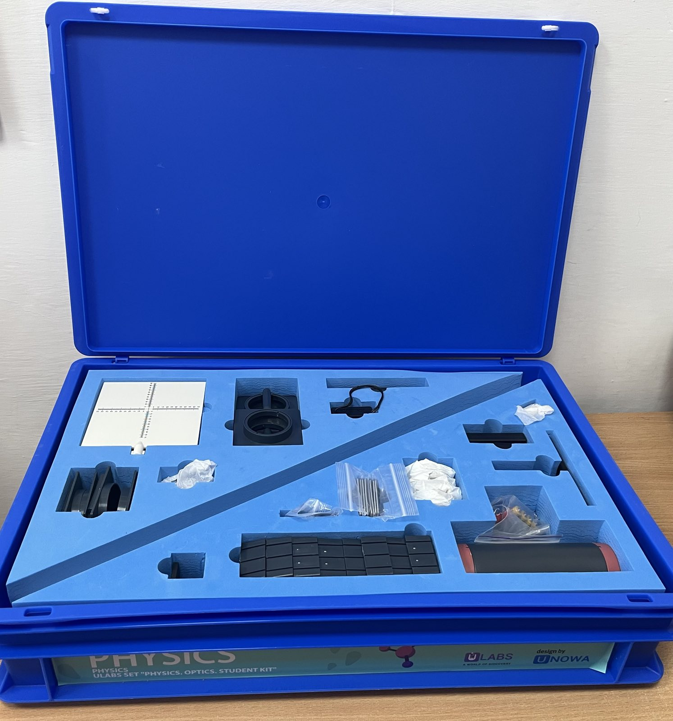
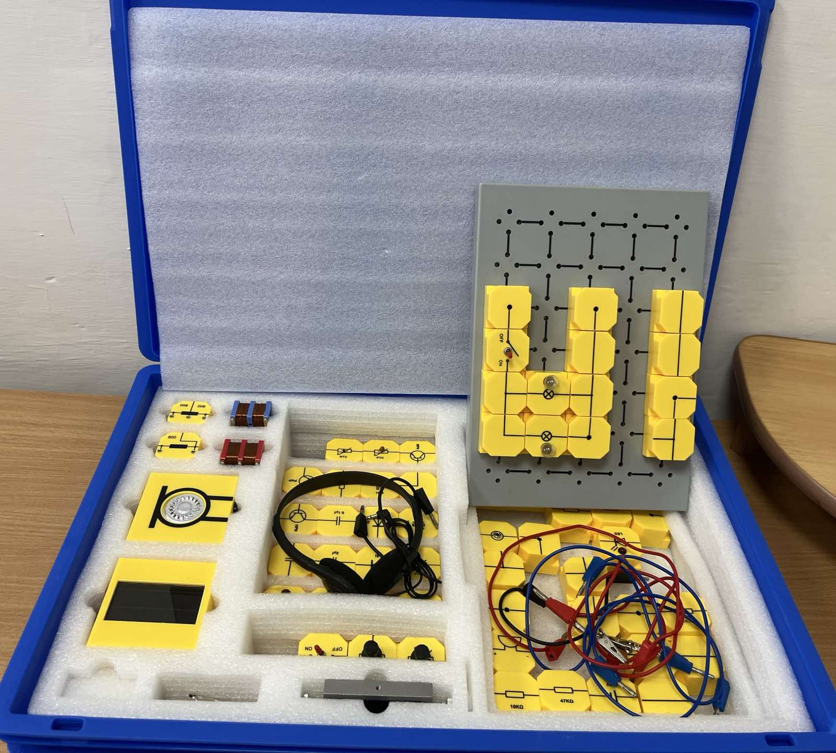
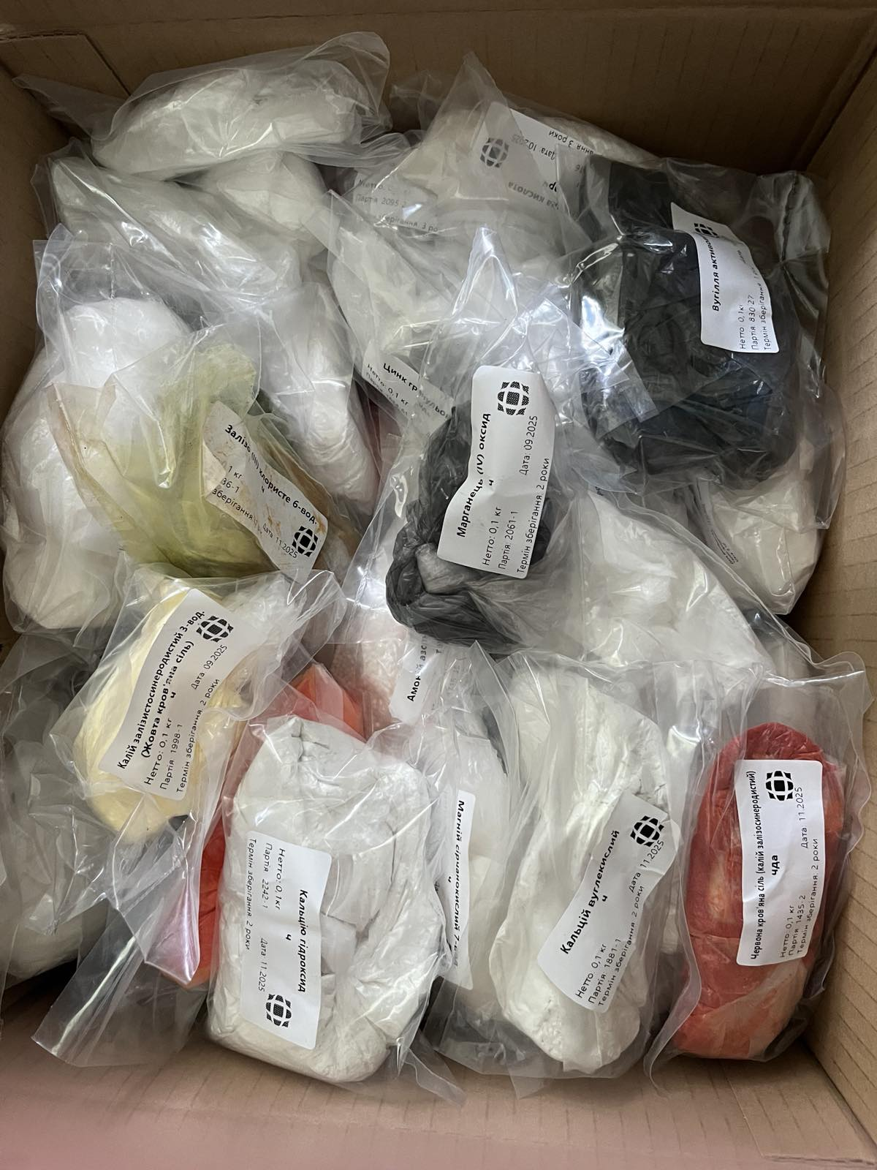
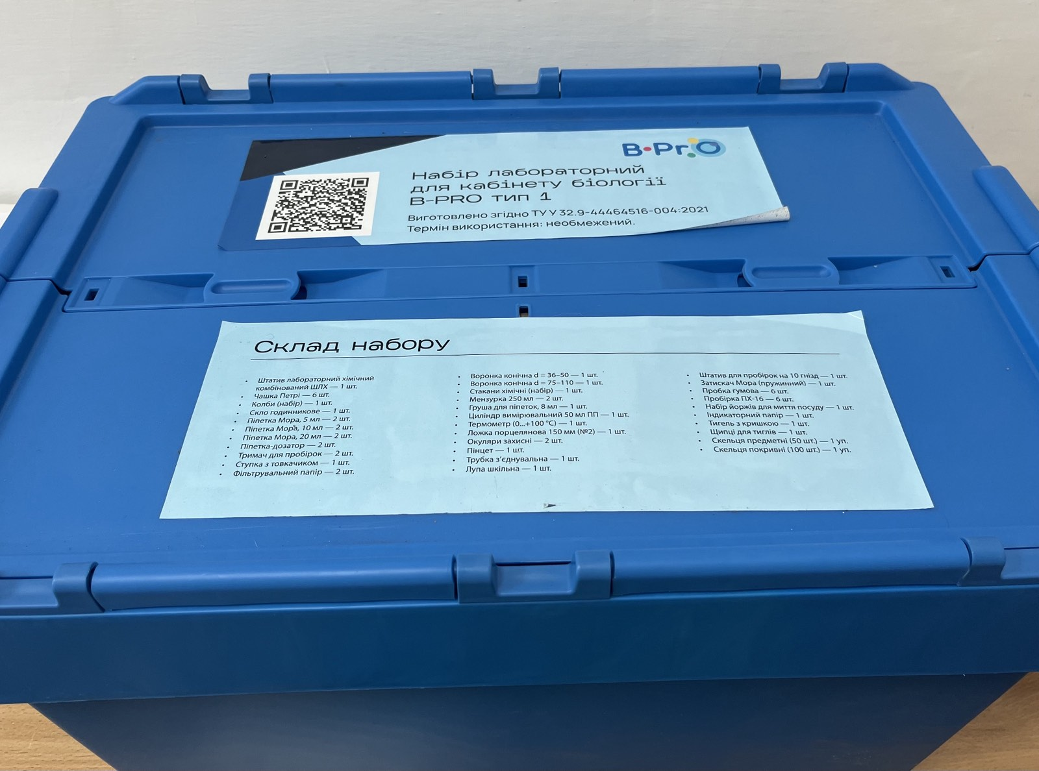
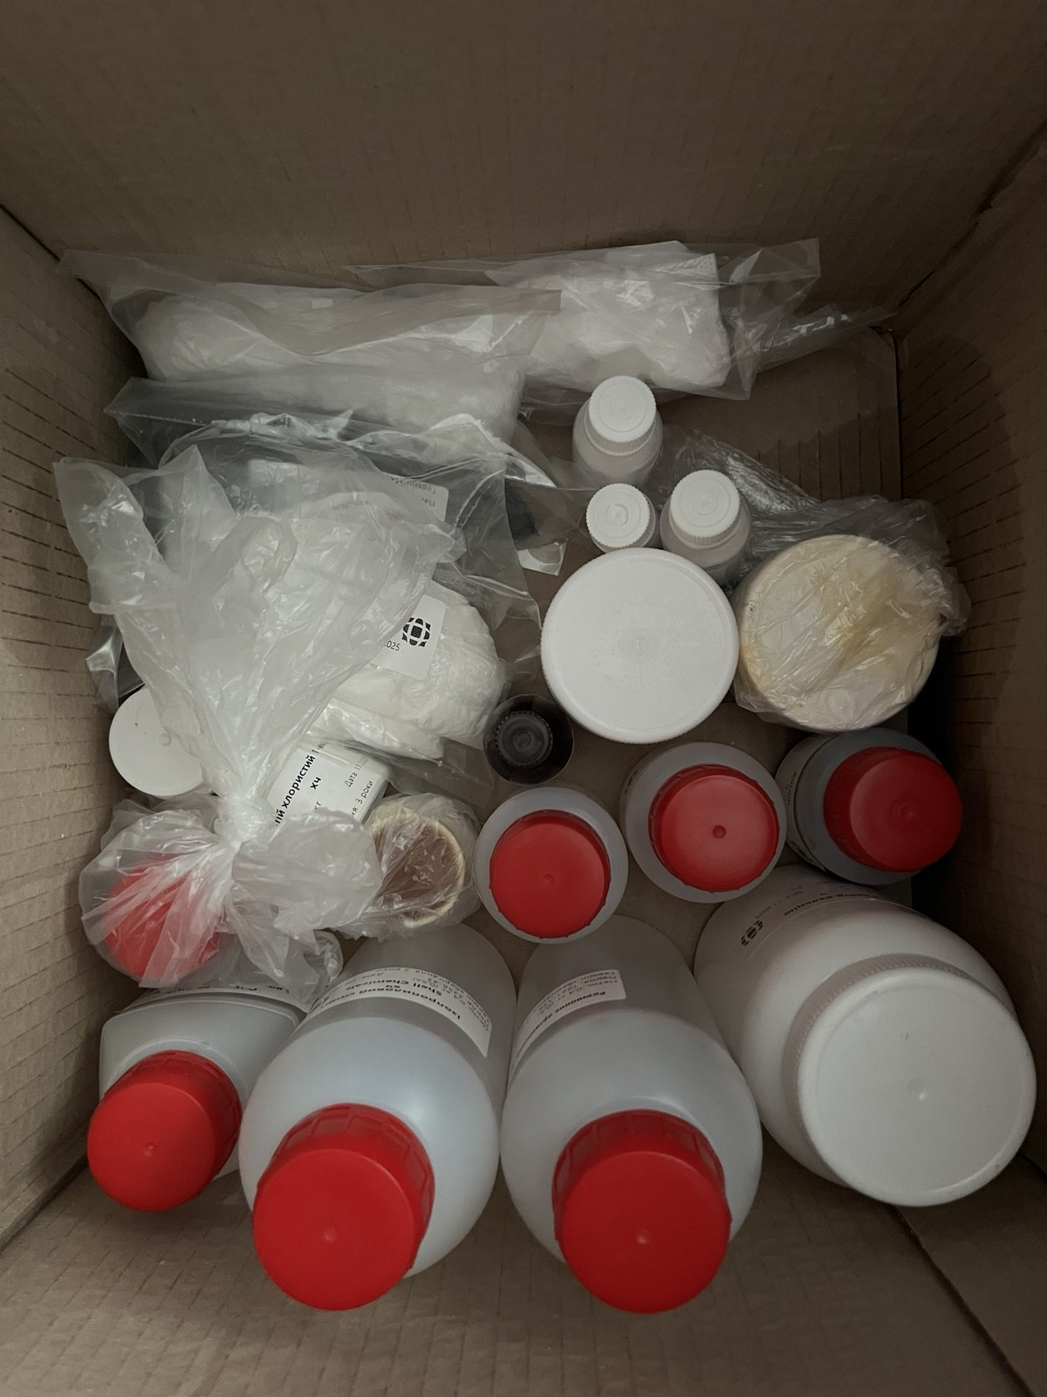
Придбання матеріалів для НУШ становить 232 146 грн
для кабінетів природничо-математичного циклу придбано лабораторний набір для кабінету біології, реактиви для кабінету хімії, набори для кабінету фізики

Slide 7
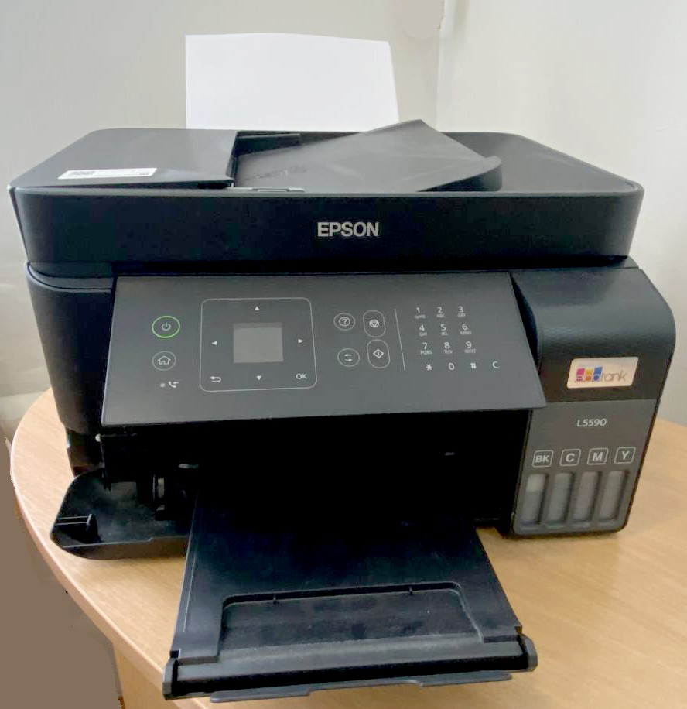
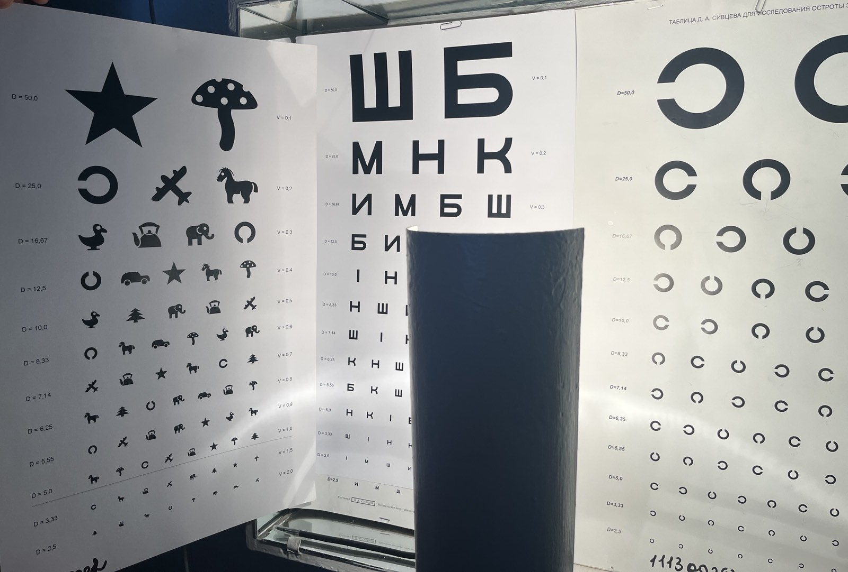
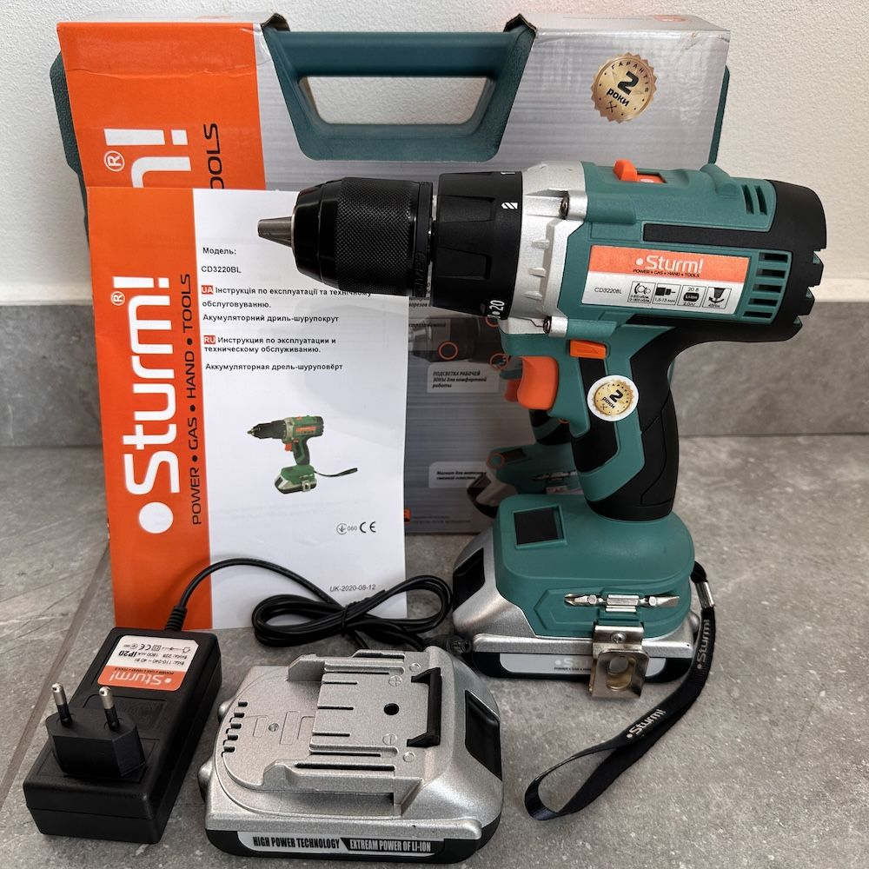
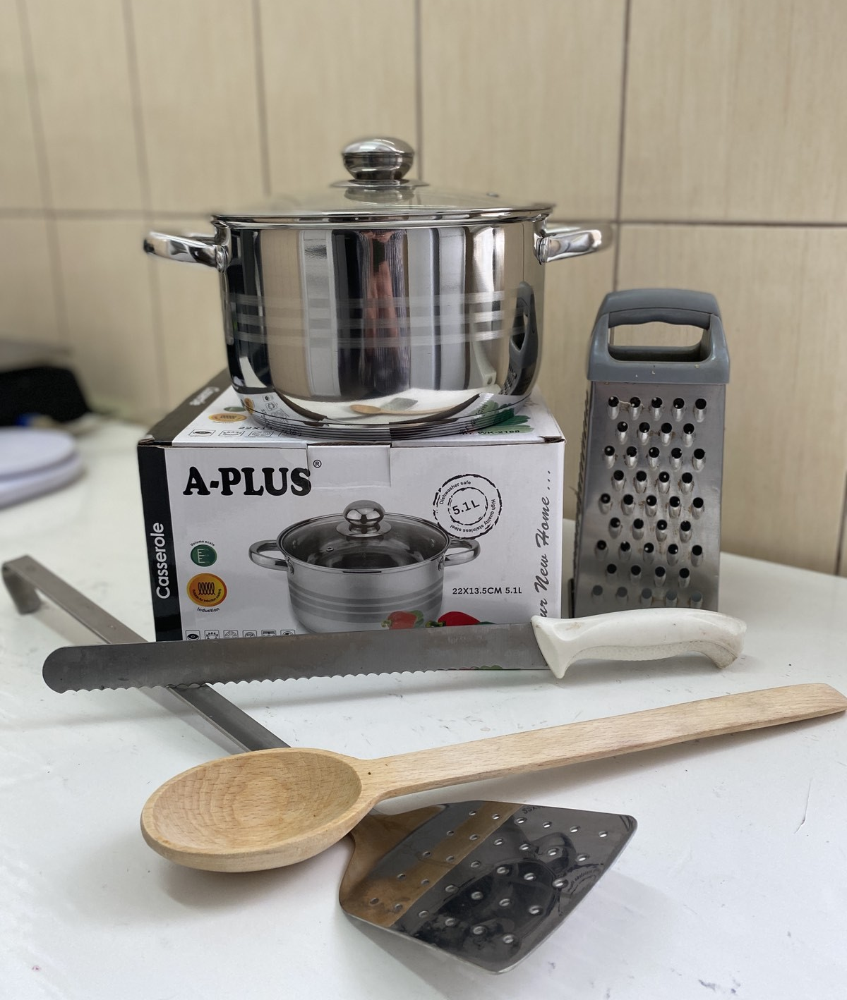
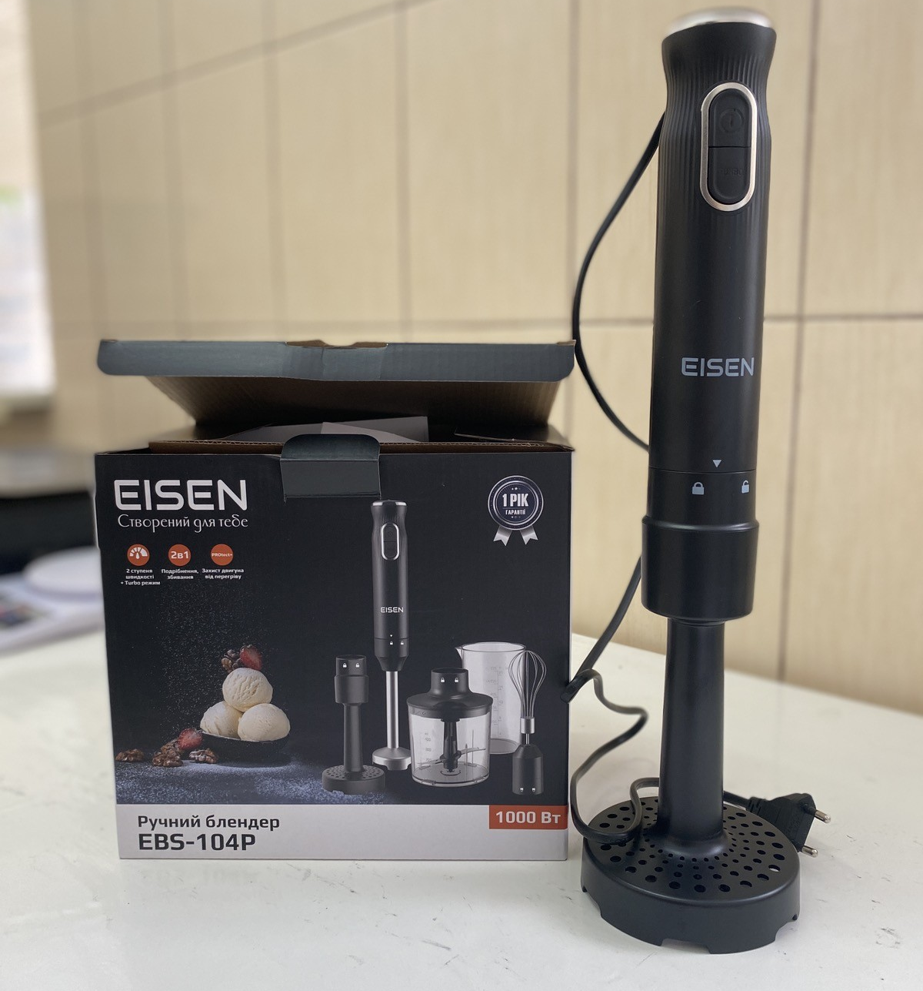
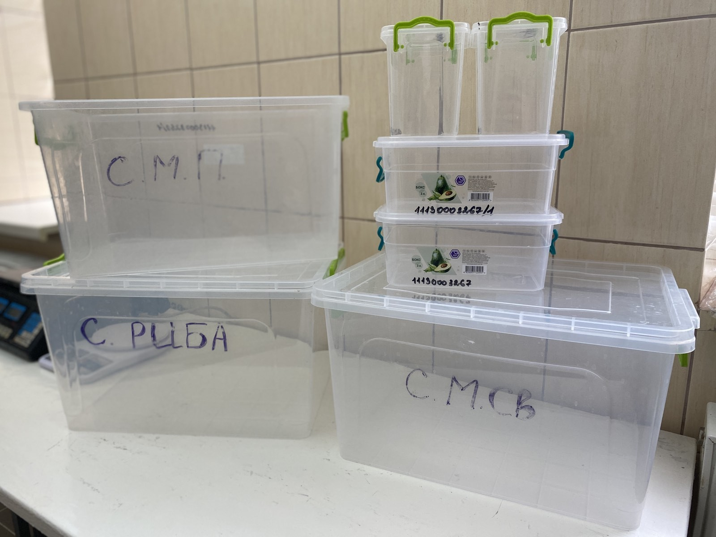
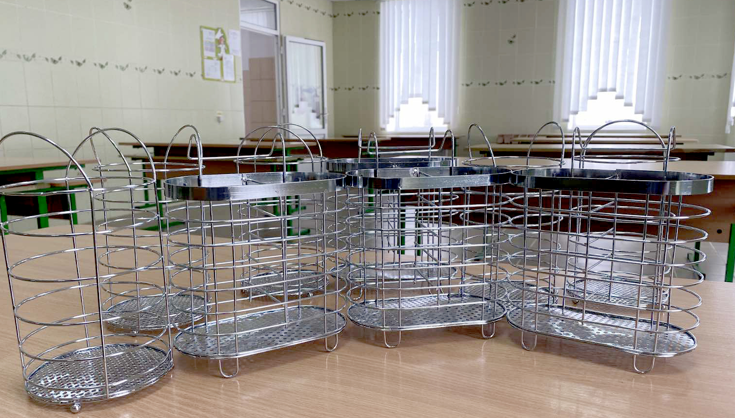
Виділено додаткові кошти на основні придбання – 42 906 грн: багатофункціональний пристрій, таблиці Сирцева для перевірки зору, шуруповерт, посуд для харчоблоку.

Slide 8
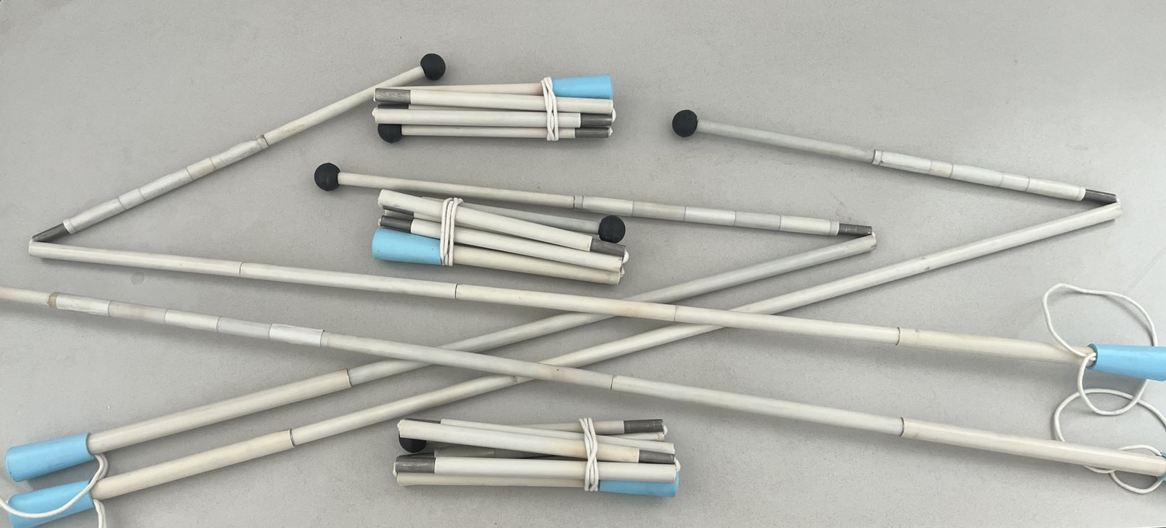
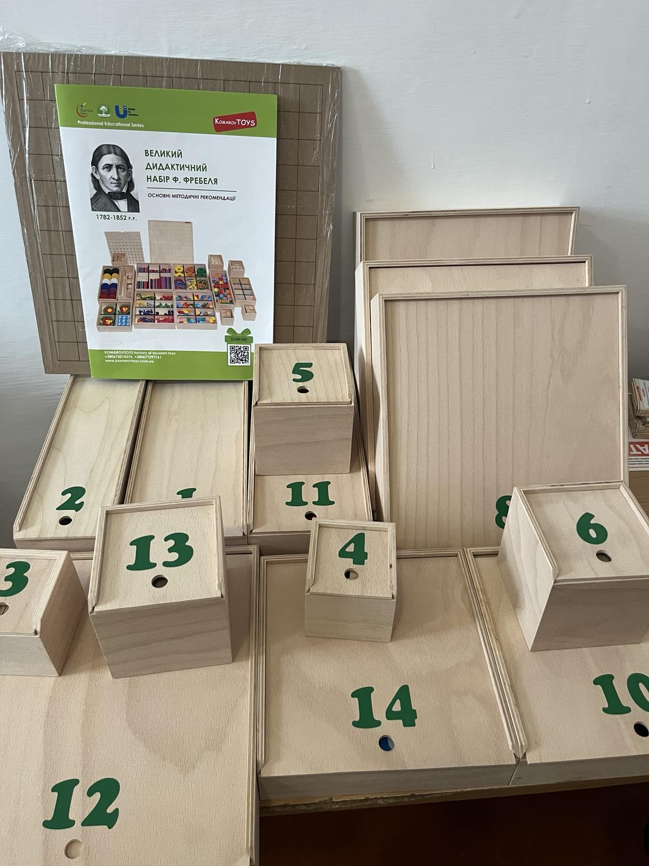
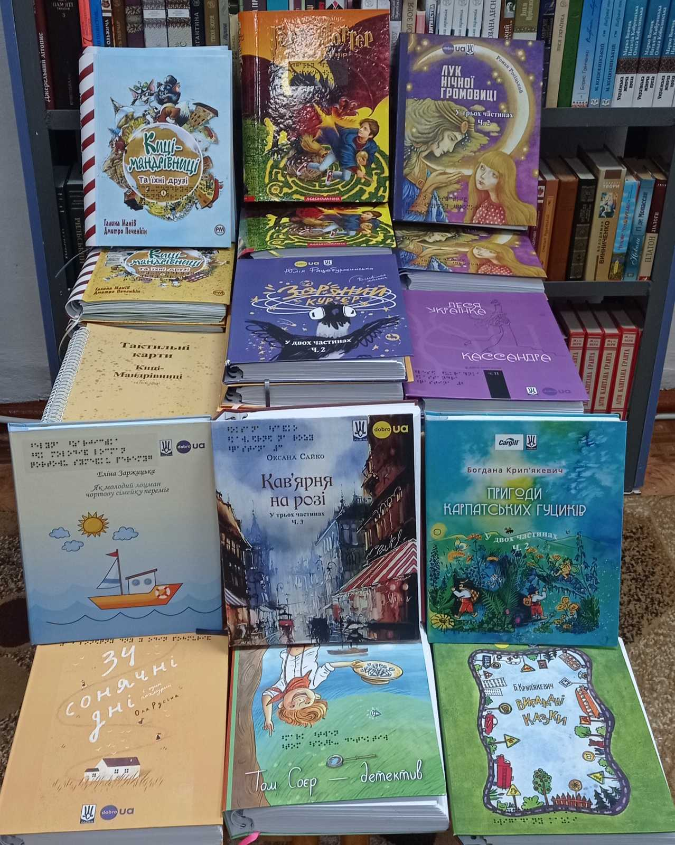
Благодійна допомога
Залучено благодійних коштів на суму 99 858.34 грн
Тростини для незрячих
Великий дидактичний набір Ф.Фребеля
Художня література шрифтом Брайля для незрячих

Slide 9
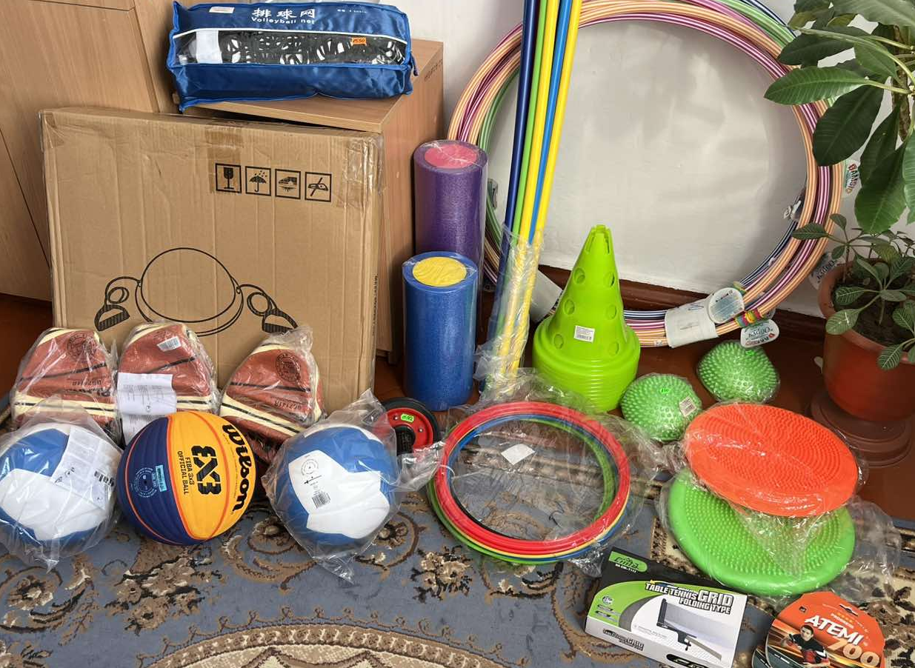
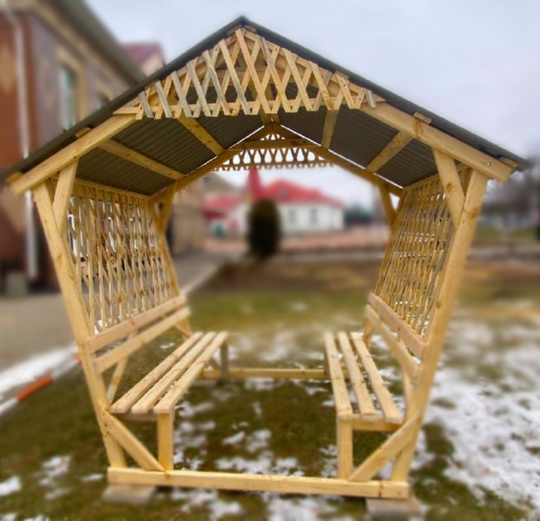
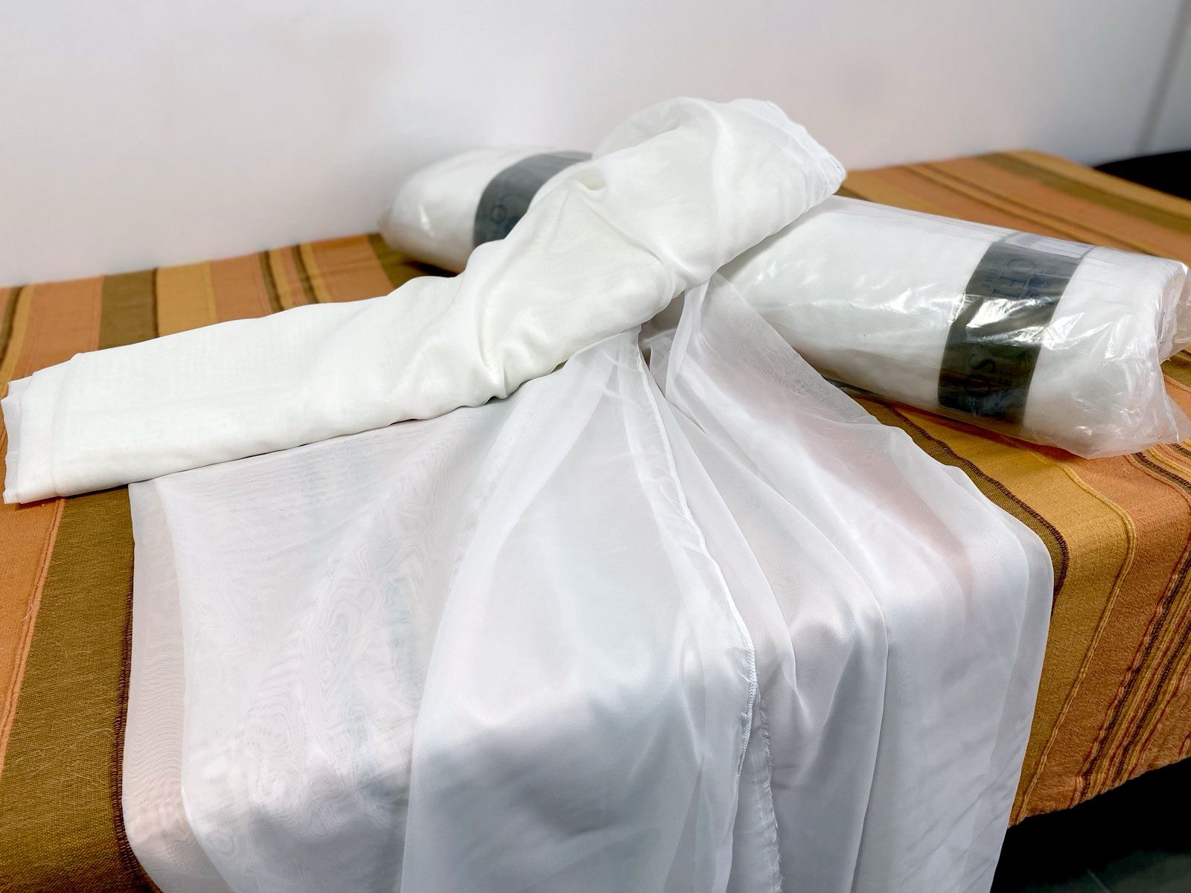
Благодійна допомога
Залучено благодійних коштів на суму 69 858.34 грн
Спортивний інвентар для занять лікувальною фізкультурою
Тюль для пансіону
Альтанка для облаштування зони відпочинку

Slide 10
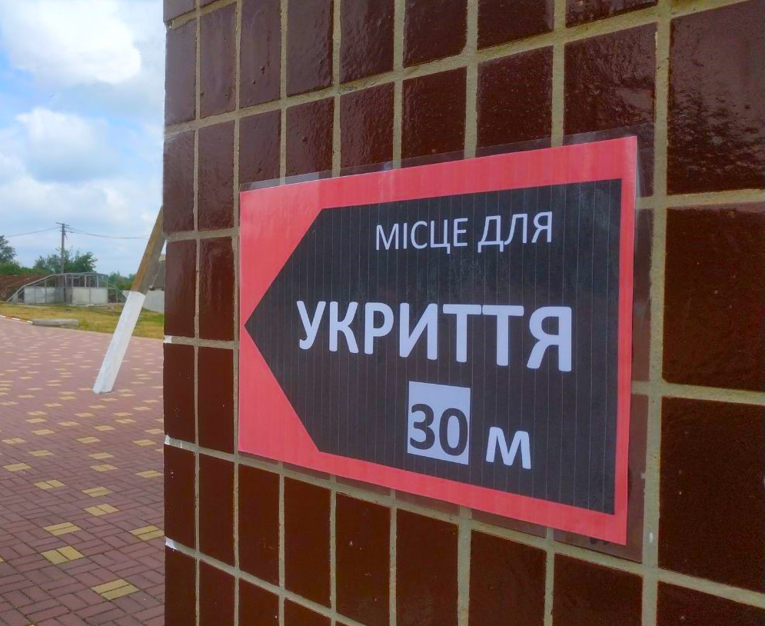
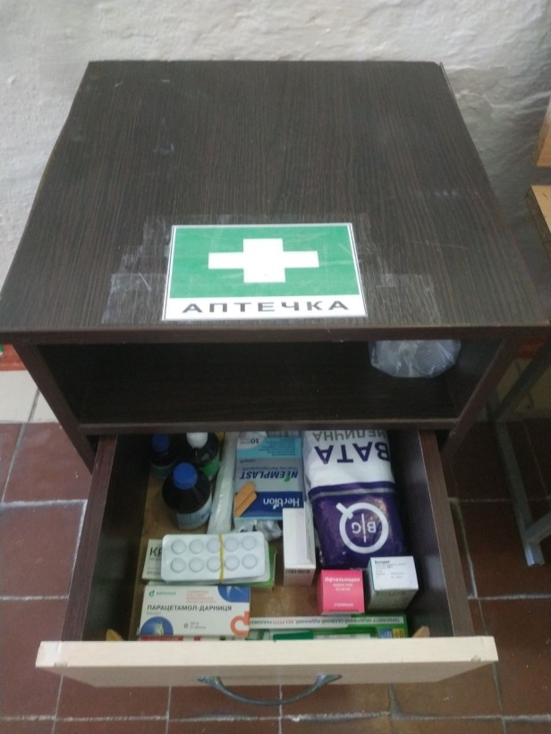
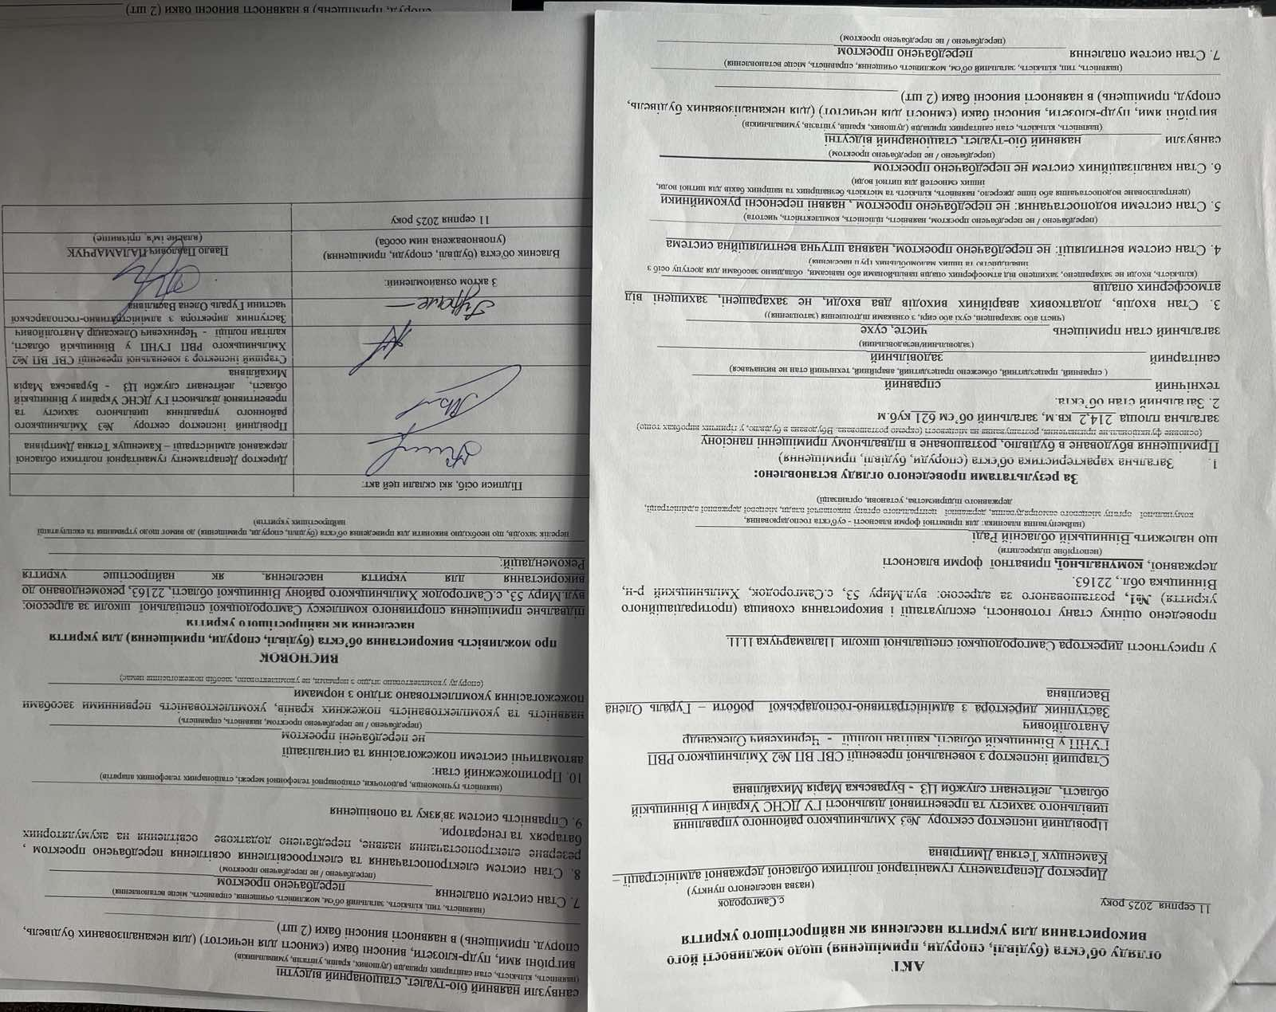
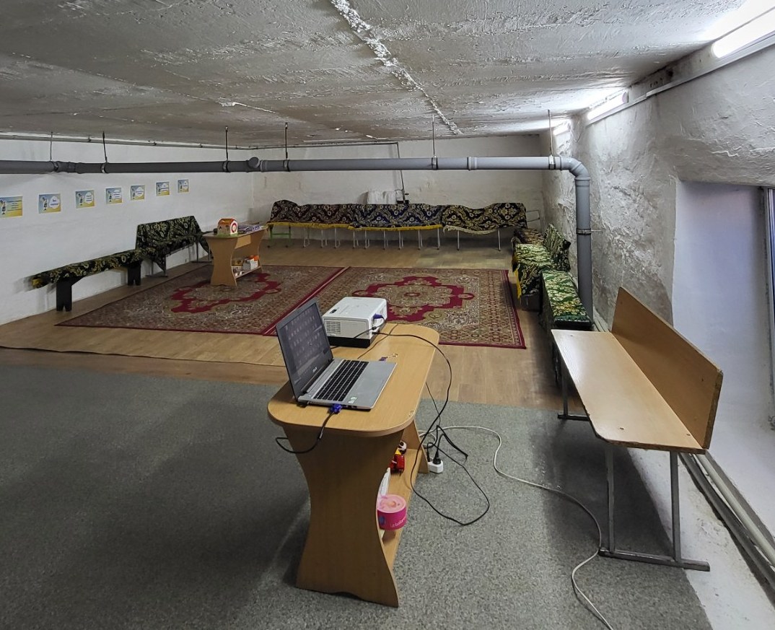
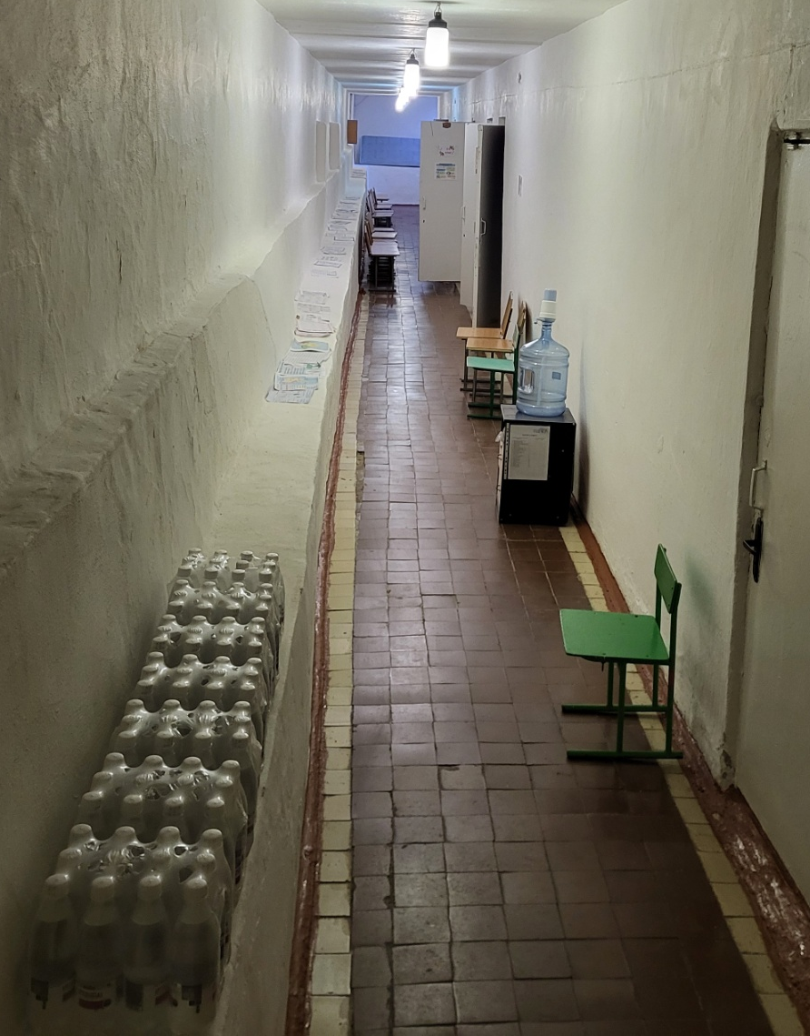
Забезпеченість захисними спорудами
Облаштовано 2 захисні укриття
Акт огляду об’єкта щодо можливості його використання для укриття населення як найпростішого укриття
від 11 серпня 2025 року

Slide 11
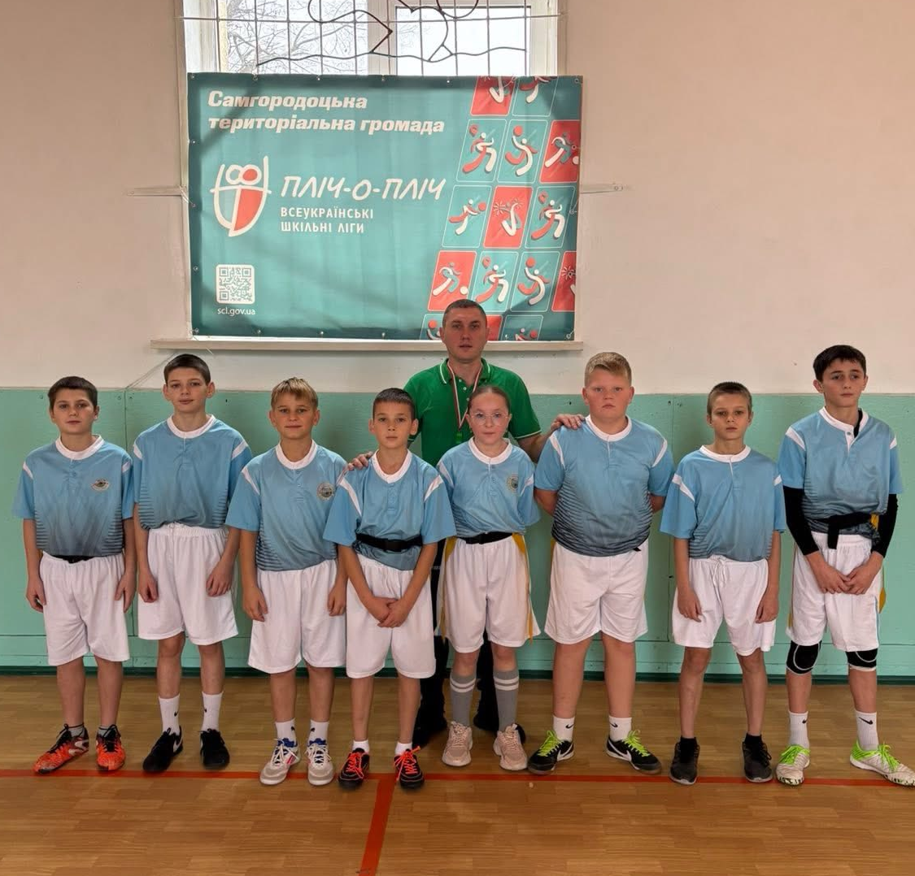
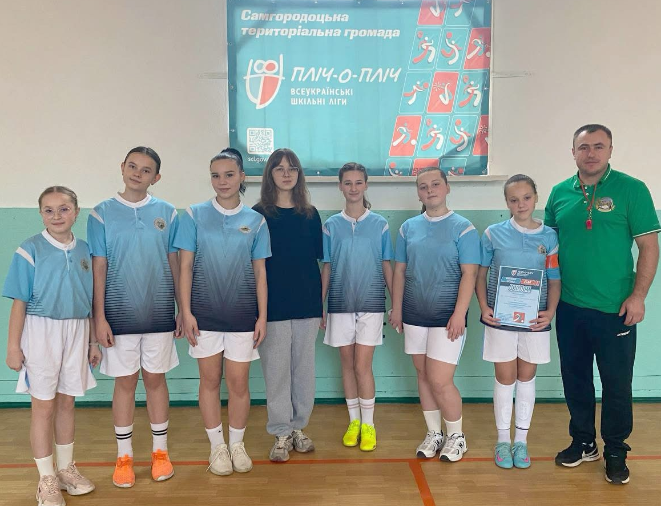
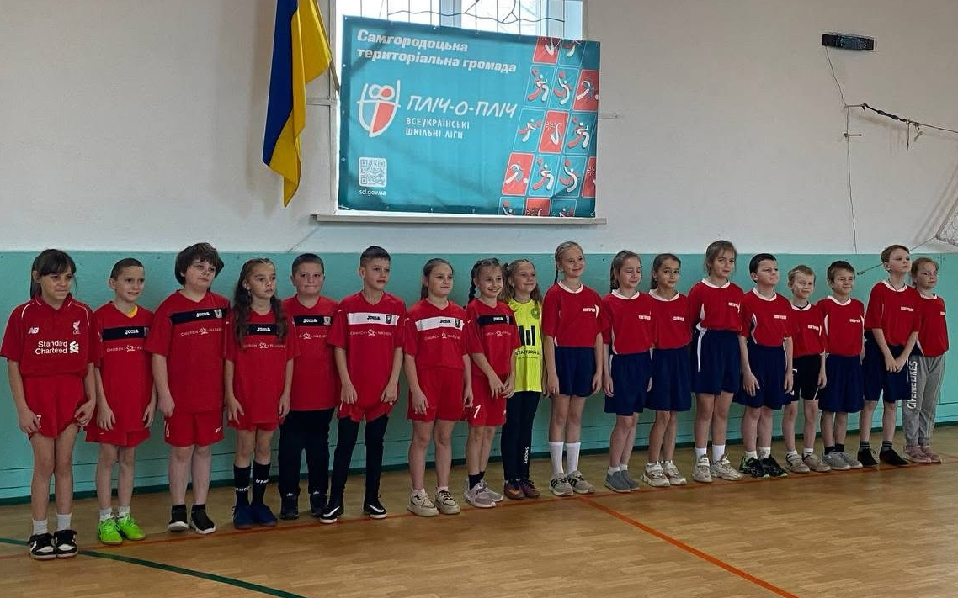
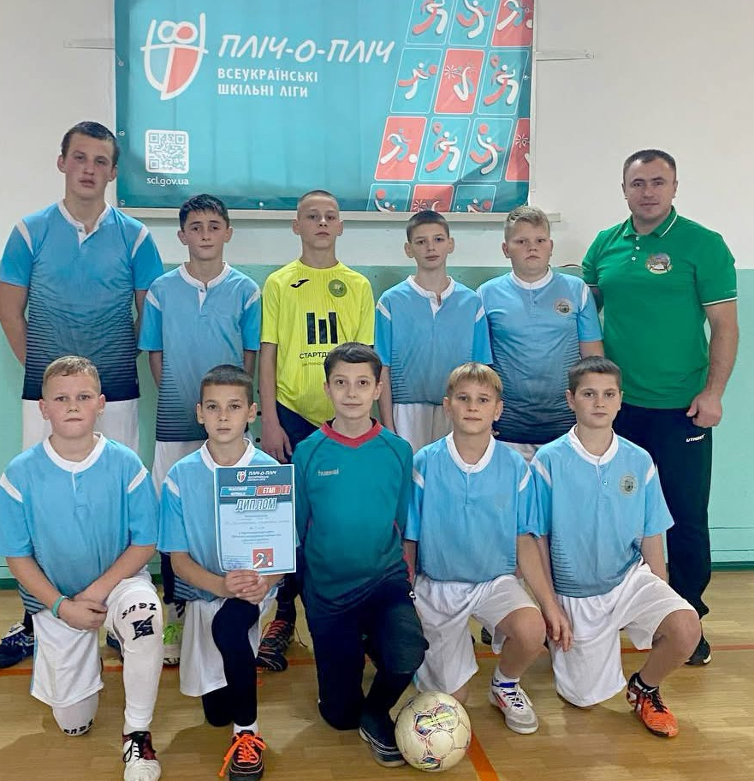
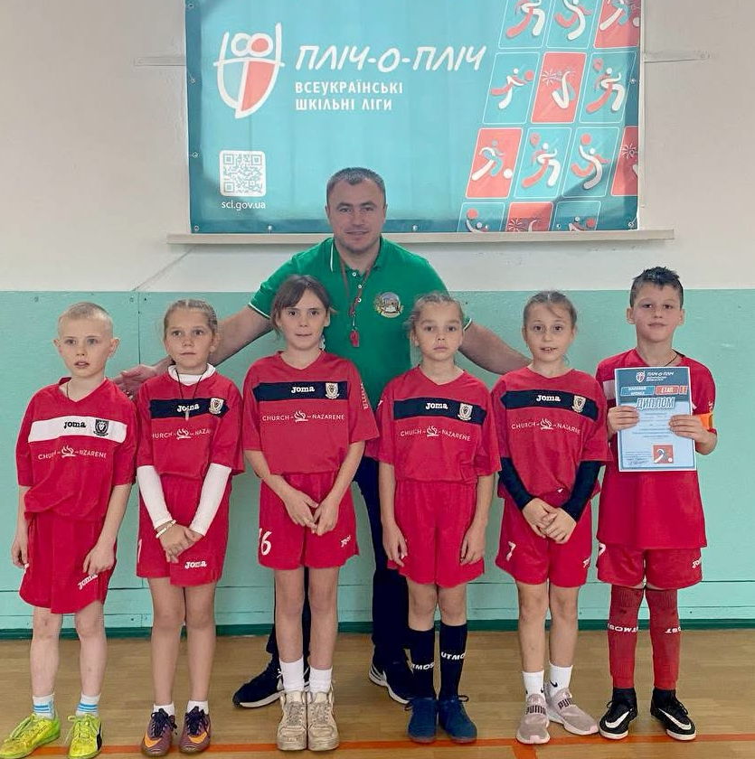
Діяльність закладу
ІІ етап Пліч-о-пліч Всеукраїнські шкільні ліги:
І місце – Регбі - 5
ІІ місце – легка атлетика (1-4 класи)
І місце – футзал (юнаки)
І місце – футзал (дівчата)
І місце – футзал (1-4 класи)

Slide 12


Діяльність закладу

Slide 13
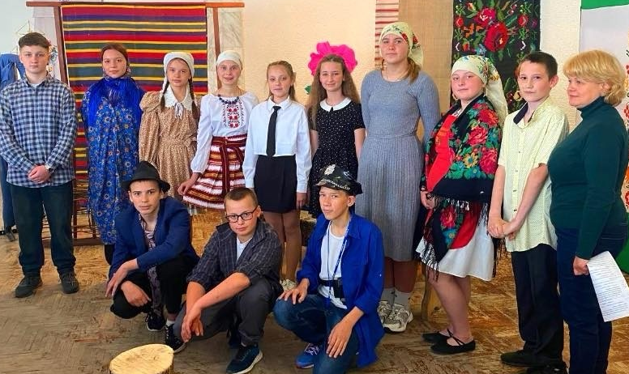
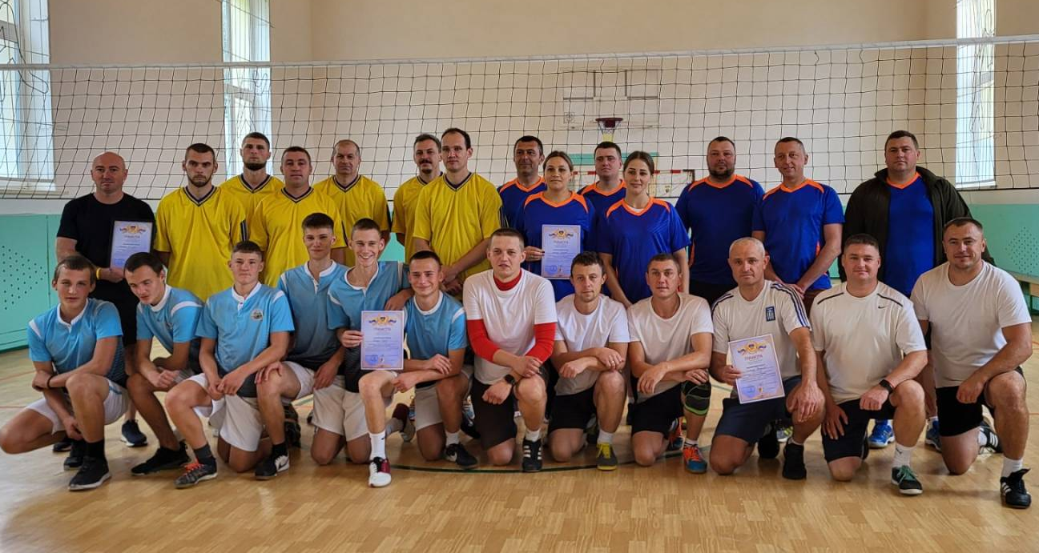
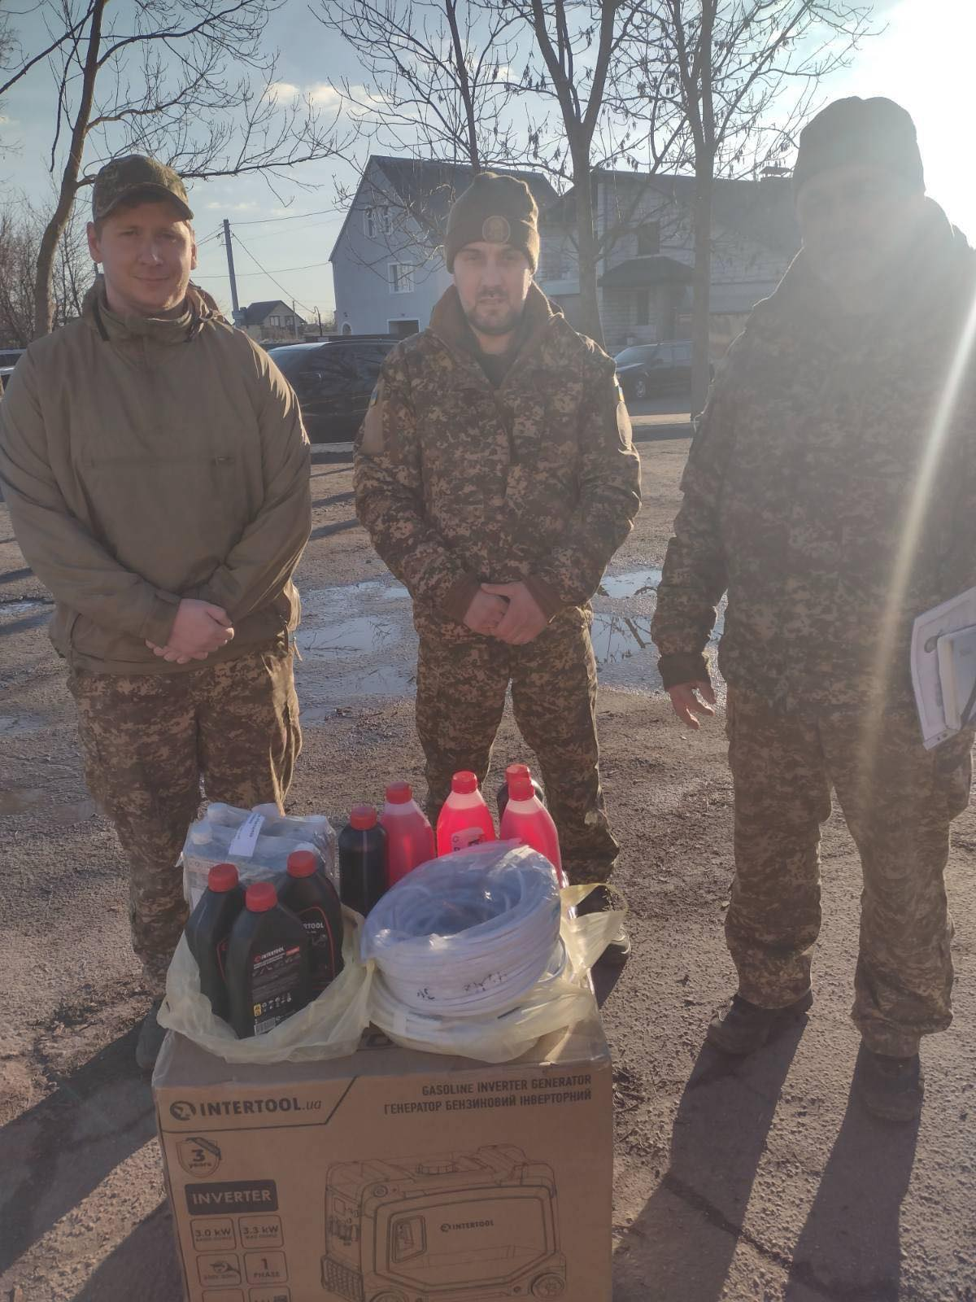
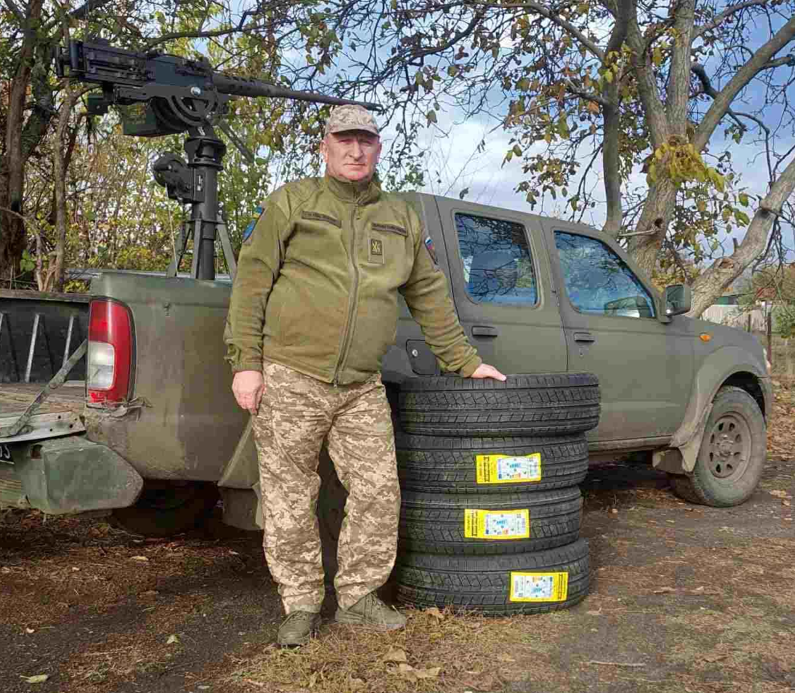
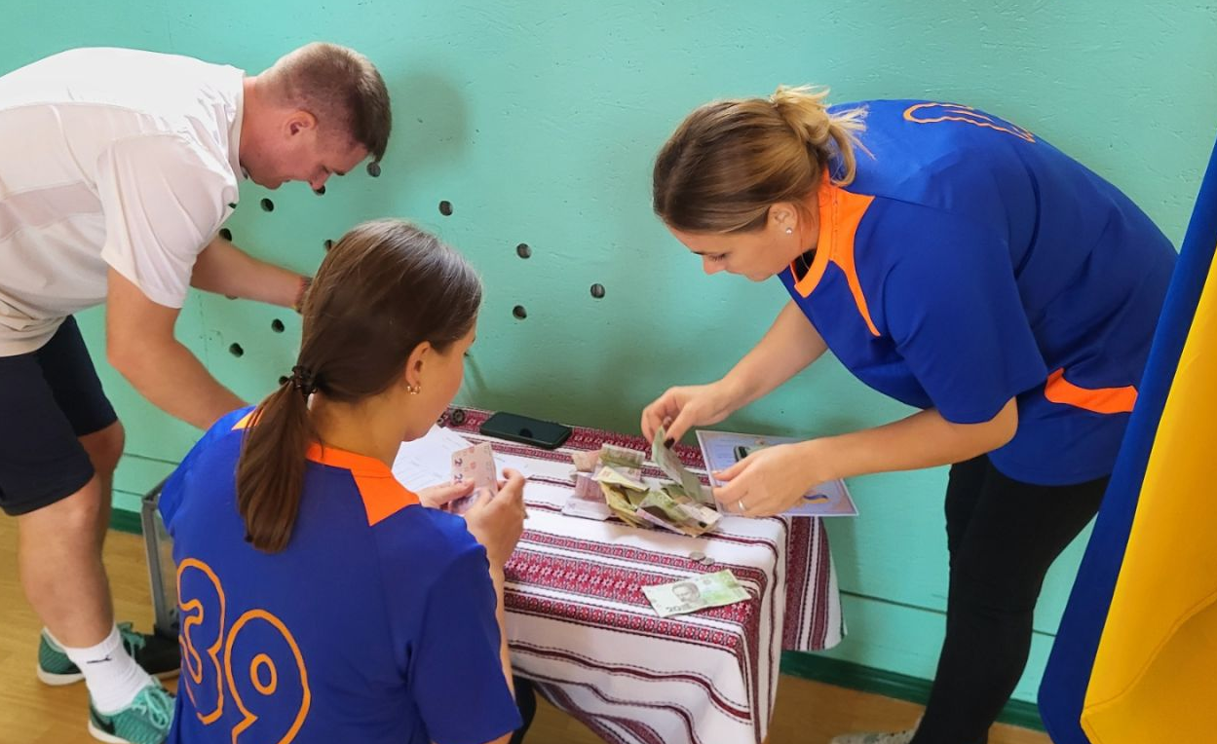
Працівники закладу постійно долучаються до волонтерської діяльності військовим нашої громади: благодійний турнір з волейболу з нагоди Дня Захисників і Захисниць України; благодійна вистава «Вітька +Галя, або повість про перше кохання»; збір продуктових наборів та столового приладдя; збір коштів на придбання зимової гуми до автомобіля; збір коштів на ремонт автомобіля; збір коштів на підтримку 14 бригади оперативного призначення «Червона калина»; та інше. Загалом зібрано – 52 000 грн

Slide 14
Дякую за увагу!

